Slide 1

FUNDAMENTOS DE BANCO DE DADOS
Aula 11

Slide 2
CONTEXTUALIZAÇÃO
Um projeto de Banco de Dados envolve:
Modelo Conceitual
Modelo Lógico
Modelo Físico
No Modelo Físico o BD é “tirado do papel”
Para isso, é necessário:
Definir do SGBD a ser usado – na disciplina usaremos o SQLServer
Utilizar Linguagens de Manipulação e Definição de Dados específica ao tipo de SGBD escolhido – utilizaremos o SQL (STRUCTURED QUERY LANGUAGE)

Slide 3
SQL – STRUCTURED QUERY LANGUAGE
Linguagem que permite a definição e a manipulação de UM BD Relacional
Linguagem completa de manipulação de BD, que oferece:
Uma DDL (Data Definition Language) – Linguagem de Definição de Dados
Oferece os comandos create, alter e drop que manipulam a estrutura do banco de dados (Ex. criar tabela)
Uma DML (Data Manipulation Language) – Linguagem de Manipulação de Dados
Oferece os comandos insert, update, delete, select que manipulam os conteúdos das tabelas (Ex. inserir os dados de uma pessoa)
Um ODBC (Open Database Connectivity) - padrão para acesso a SGBDs
Operam como uma camada de tradução entre as aplicações e o SGBD

Slide 4
DDL – LINGUAGEM DE DEFINIÇÃO DE DADOS
Oferece as instruções necessárias para a criação, alteração e exclusão de tabelas e dos itens que as compõem (colunas):
CREATE TABLE
DROP TABLE
ALTER TABLE
A SQL não oferece recursos para criar o Banco de Dados propriamente dito. Porém, alguns SGBDs permitem isso usando as opções da DDL:
CREATE DATABASE
DROP DATABASE

Slide 5
ACESSANDO A FERRAMENTA SQL SERVER MANAGEMENT STUDIO
Localizando a Ferramenta: Iniciar / Todos Programas / Microsoft SQL Server / SQL Server Management Studio.
Esta é a ferramenta de Gerenciamento do Banco de Dados. Possibilita:
Gerenciar usuário e definir níveis de acesso
Gerenciar o Banco de Dados: criar, alterar e excluir
Entre outras funções....

Slide 6
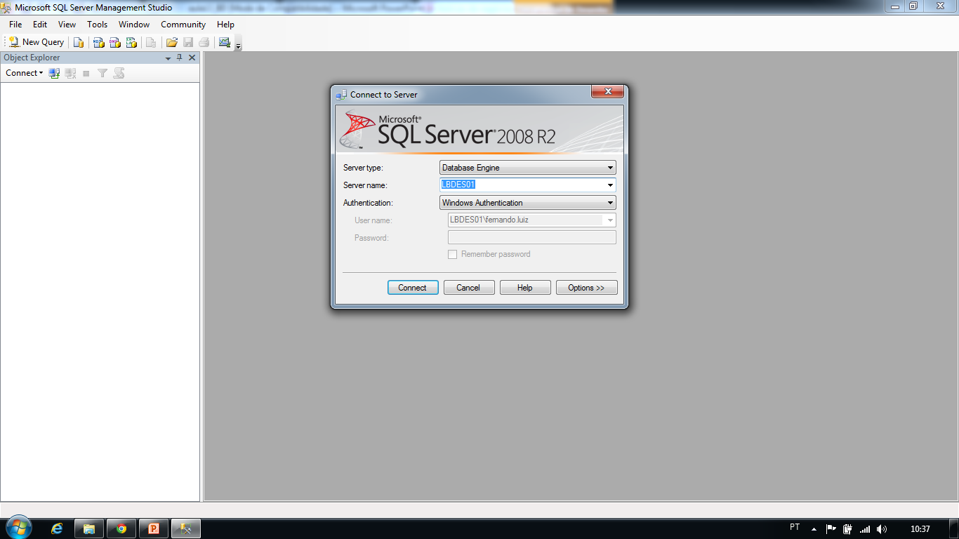
ACESSANDO A FERRAMENTA SQL SERVER MANAGEMENT STUDIO
Tela Inicial de Login

Slide 7
ACESSANDO A FERRAMENTA SQL SERVER MANAGEMENT STUDIO
Server Type (Tipo de Servidor): selecione o valor ‘Database Engine’ ou ‘Mecanismo de Banco de Dados’
Server Name (Nome do Servidor): servidor do banco de dados
Como todas as máquinas do Labin possuem o Servidor e o Management Studio instalados, preencha com o nome da máquina (Ex: Labin511) ou coloque (local)
Authentication (Autenticação): define o modo de autenticação
Se você for o administrador da máquina, selecione o modo ‘Windows Authentication’ selecione a opção ‘Conectar’
Senão, selecione o modo ‘SQL Server Authentication’. Nesse caso, será necessário definir o login e senha do Administrador do SQL Server
Login (Usuário): habilitado somente para a escolha do modo do SQL Server Authentication e deve ser preenchida com o valor ‘sa’
Senha: deve ser preenchida com a senha definida na instalação. No caso, com a senha 123 ou 1234. Depois, clique em Connect (Conectar)

Slide 8
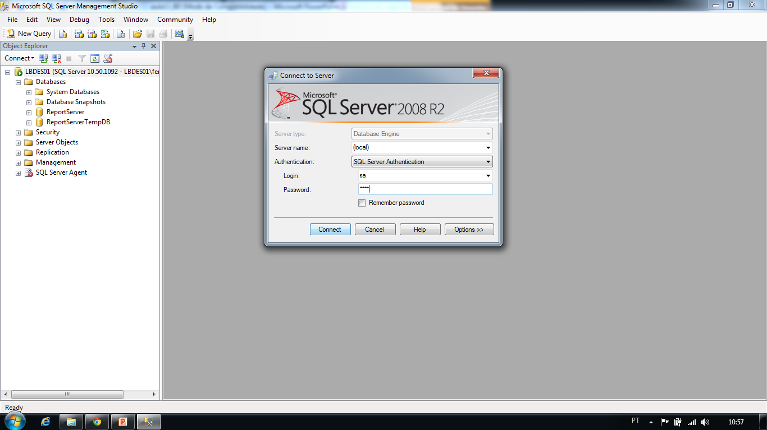
Acessando a Ferramenta SQL Server Management Studio

Slide 9
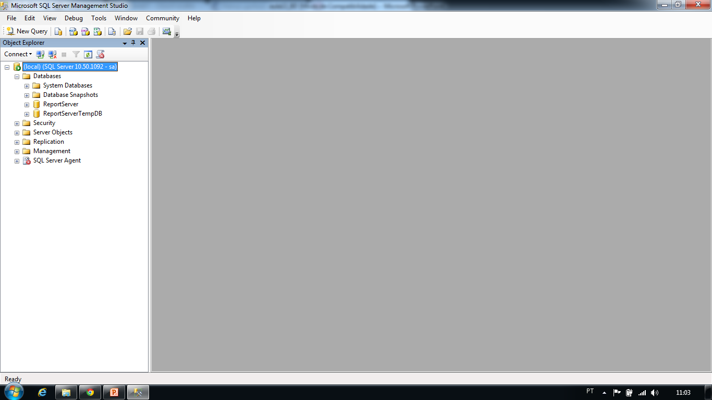
INTERFACE INICIAL DA FERRAMENTA SQL SERVER MANAGEMENT STUDIO
Existem diversos assistentes para Gerenciar o Banco de
Dados. Porém, iremos fazer tudo manualmente. Para isso,
crie uma ‘Nova Consulta’ ou ‘New Query’
No menu DataBase são listadas todas as bases
criadas e disponíveis para o Gerenciamento

Slide 10
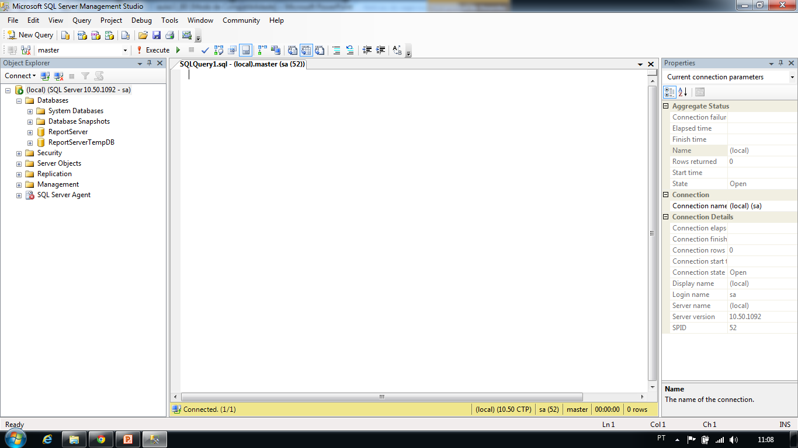
INTERFACE INICIAL DA FERRAMENTA SQL SERVER MANAGEMENT STUDIO
Área para a inserção das instruções
SQL

Slide 11
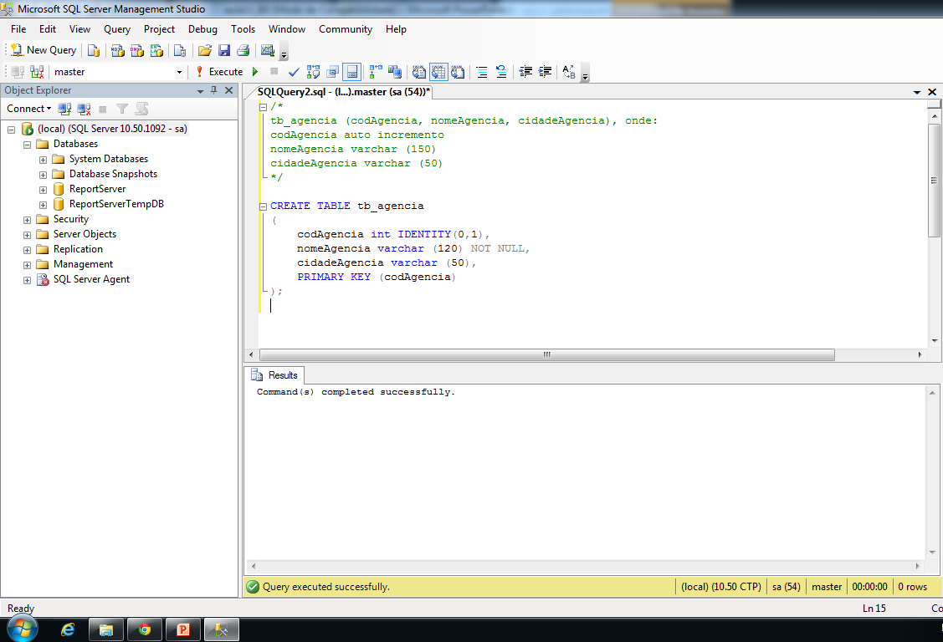
EXECUTANDO UMA INSTRUÇÃO SQL
Após finalizar a instrução, clique em executar!
Antes de executar, selecione
o banco de dados correto
Tudo que estiver entre
/* texto */ é comentário
Após executar, clique com o botão direito
do mouse sobre o meu DataBase.
Após executar, veja a mensagem
de confirmação

Slide 12
Aprendendo a usar a DDL
A seguir, é apresentada a manipulação da estrutura do banco, tendo como exemplo o seguinte
Nome do BD: bd_banco
Tabelas do banco:
tb_cliente(codCli, nomeCli, emailCli, cidadeCli)
tb_agencia (codAg, nomeAg, cidadeAg)
tb_conta(numConta, numAg, codCli, saldo)
tb_emprestimo(codEmp, codCli, codAg, valor, taxa, qtMeses, saldo)

Slide 13
DDL – CREATE / DROP DATABASE
Não são instruções específicas da SQL. Porém, alguns SGBD’s, tais como o MySQL e o SQL Server, disponibilizam esta funcionalidade
Criar um Banco de Dados: CREATE DATABASE nomeDoBanco
Exemplo: CREATE DATABASE bd_banco
Excluir um banco existente: DROP DATABASE nome_banco;
Exemplo: DROP DATABASE bd_banco
Crie o banco bd_banco

Slide 14
DDL – CREATE TABLE
Alguns tipos de dados:
int: número inteiro
Em alguns SGBD’s é possível especificar o tamanho
varchar: caractere
É possível especificar a quantidade de caracteres
text: texto
Utilizado quando não se conhece a quantidade de caracteres necessárias
float: número real
Em alguns SGBD’s é possível especificar o tamanho
datetime: data e hora
money: dinheiro

Slide 15
DDL – CREATE TABLE
Utilizado para definir (criar) uma tabela em um BD existente
Sintaxe:
CREATE TABLE nome_tabela (
nome_atributo1 tipo (tamanho) NOT NULL UNIQUE,
nome_atributo2 tipo (tamanho),
nome_atributo3 tipo (tamanho) DEFAULT valor_padrao,
PRIMARY KEY (nome_campo)
);
Onde:
‘NOT NULL’ especifica que o campo deve ser, necessariamente, preenchido
‘UNIQUE’ estabelece que o conteúdo do atributos deve ser único da tabela
‘DEFAULT’ é usado para definir um valor padrão para o atributo, caso este não seja preenchido
PRIMARY KEY define a chave primária da tabela

Slide 16
EXEMPLO: CRIANDO AS TABELAS DO BD BANCO
Crie a tabela tb_cliente(codCli, nomeCli, emailCli, cidadeCli)
CREATE TABLE tb_cliente (
codCli int IDENTITY (1, 1),
nomeCli varchar(100) NOT NULL,
emailCli varchar(100),
cidadeCli varchar(50) NOT NULL DEFAULT 'Palmas',
PRIMARY KEY (codCli)
)
Selecione o banco bd_banco antes de inserir a tabela
Após inserir a tabela clique com o botão direito do mouse sobre o nome do banco e escolha a opção atualizar
IDENTITY (0, 1): define que o conteúdo do atributo será incrementado automaticamente, iniciando em zero e incrementando de um a um

Slide 17
EXEMPLO: CRIANDO AS TABELAS DO BD BANCO
tb_agencia (codAg, nomeAg, cidadeAg), onde:
codAg auto incremento
nomeAg varchar (150) – deve ser preenchido
cidadeAg varchar (50) – se não for preenchido coloque ‘Palmas’ como padrão
Crie a tabela tb_agencia
CREATE TABLE tb_agencia (
codAg int IDENTITY (1, 1),
nomeAg varchar(100) NOT NULL,
cidadeAg varchar(50) NOT NULL DEFAULT 'Palmas',
PRIMARY KEY (codAg)
)

Slide 18
CRIANDO AS TABELAS DO BD ‘BANCO’ COM INTEGRIDADE REFERENCIAL
tb_cliente(codCli, nomeCli, emailCli, cidadeCli)
tb_agencia(codAg, nomeAg, cidadeAg)
tb_conta(codConta, codCli, codAg, saldo)
CREATE TABLE tb_conta (
codConta int NOT NULL IDENTITY(1,1),
codCli int NOT NULL ,
codAg int NOT NULL ,
saldo money,
PRIMARY KEY (codConta),
FOREIGN KEY (codCli) REFERENCES tb_cliente (codCli),
FOREIGN KEY (codAg) REFERENCES tb_agencia (codAg)
)
Nome da coluna que é chave
estrangeira na tabela atual.
Nome da tabela que
está se relacionando
com a tabela atual.
Nome da coluna que é chave
primária na tabela referenciada.

Slide 19
CRIANDO AS TABELAS DO BD ‘BANCO’ COM INTEGRIDADE REFERENCIAL
tb_cliente(codCli, nomeCli, emailCli, cidadeCli)
tb_agencia(codAg, nomeAg, cidadeAg)
tb_emprestimo(codEmp, codCli, codAg, valor, taxa, qtMeses, saldo)
CREATE TABLE tb_emprestimo (
codEmp int NOT NULL IDENTITY(1,1),
codCli int NOT NULL ,
codAg int NOT NULL ,
valor money NOT NULL DEFAULT 0,
taxa float,
qtMeses int,
saldo money,
PRIMARY KEY (codEmp),
FOREIGN KEY (codCli) REFERENCES tb_cliente (codCli),
FOREIGN KEY (codAg) REFERENCES tb_agencia (codAg)
)

Slide 20
DDL – ALTER TABLE
Usado para alterar a definição de uma tabela
Permite alterar: atributos, restrições definidas, integridade referencial etc.
Sintaxe para alterar atributo:
ALTER TABLE nome_tabela tipo_alteracao nome_atributo definicao_atributo
Exemplos:
ALTER TABLE tb_agencia ADD emailAg varchar(50) NOT NULL
ALTER TABLE tb_agencia ADD CONSTRAINT mailDef DEFAULT ‘sem mail' FOR emailAg
ALTER TABLE tb_agencia ALTER COLUMN emailAg varchar (100)
ALTER TABLE tb_agencia DROP CONSTRAINT mailDef
ALTER TABLE tb_agencia DROP COLUMN emailAg
Observação: a sintaxe de alguns termos pode ser alterada de acordo com o SGBD utilizado

Slide 21
DDL – ALTER TABLE
ALTER TABLE tb_emprestimo ADD codConta int
ALTER TABLE tb_emprestimo ADD FOREIGN KEY (codConta) REFERENCES tb_conta(codConta)
ALTER TABLE tb_cliente ADD codCli int
ALTER TABLE tb_cliente ADD CONSTRAINT pk_cli PRIMARY KEY (codCli)

Slide 22
DDL – DROP TABLE
Usado para excluir uma tabela existente
Sintaxe:
DROP TABLE nome_tabela
Exemplo:
DROP TABLE tb_cliente
Atenção: uma tabela só pode ser excluída se não tiver sua chave primária referenciada por outra tabela do banco de dados!

Slide 23
DML – LINGUAGEM DE MANIPULAÇÃO DE DADOS
Utilizado para manipular os dados de um BD
Principais Instruções:
INSERT INTO – inserir tuplas
SELECT – realizar consultas/seleções
DELETE – apagar tuplas
UPDATE – alterar valores de atributos

Slide 24
DML - INSERT
Utilizado para inserir dados em uma tabela do BD.
Sintaxe:
INSERT INTO nome_tabela (nome_atributo1, ..., nome_atributoN) VALUES (valor_atributo1, ... Valor_atributoN)
Atenção:
Atributo auto incremento não deve ser citado na inserção, pois é o próprio SGBD o responsável por inserir o valor nele
Atributos não obrigatórios podem ser omitidos na instrução INSERT
Atributos com valores DEFAULT podem ser omitidos na instrução INSERT

Slide 25
DML - INSERT
Exemplos:
INSERT INTO tb_cliente(nomeCli, emailCli) VALUES ('Beto Bolado', 'beto@banco.br')
INSERT INTO tb_cliente(nomeCli, emailCli, cidadeCli) VALUES ('Ana Banana', 'ana@banco.br', 'Gurupi')
INSERT INTO tb_cliente(nomeCli, emailCli, cidadeCli) VALUES ('Zelda Scotti', 'zelda@banco.br','Paraíso')
INSERT INTO tb_cliente(nomeCli, emailCli) VALUES ('Carla Cansada', 'carla@banco.br’)
INSERT INTO tb_agencia(nomeAg, cidadeAg) VALUES ('Centro', 'Gurupi')
INSERT INTO tb_agencia(nomeAg) VALUES ('Centro')
INSERT INTO tb_agencia(nomeAg, cidadeAg) VALUES ('Cantagalo', 'Gurupi')
INSERT INTO tb_agencia(nomeAg) VALUES ('Bosque')

Slide 26
DML - INSERT
Exemplos:
INSERT INTO tb_conta(codCli, codAg, saldo) VALUES (1, 2, 500.00)
INSERT INTO tb_conta(codCli, codAg, saldo) VALUES (2, 2, 1000.00)
INSERT INTO tb_conta(codCli, codAg) VALUES (2, 1)
INSERT INTO tb_conta(codCli, codAg, saldo) VALUES (3, 1, 1500.00)
INSERT INTO tb_emprestimo(codCli, codAg, valor, taxa, qtMeses, saldo) VALUES (2, 2, 1000.00, 0.5, 12, 500.00)
INSERT INTO tb_emprestimo(codCli, codAg, valor, taxa, qtMeses, saldo) VALUES (2, 3, 5500.00, 0.3, 36, 2800.00)
INSERT INTO tb_emprestimo(codCli, codAg, valor, taxa, qtMeses, saldo) VALUES (3, 3, 5000.00, 0.2, 24, 800.00)
INSERT INTO tb_emprestimo(codCli, codAg, valor, taxa, qtMeses) VALUES (4, 2, 10000.00, 0.7, 15)

Slide 27
DML - SELECT
Utilizado para selecionar/colsultar dados de uma tabela do BD
Sintaxe:
SELECT nome_atributo1, ... , nome_atributoN
FROM nome_tabela
WHERE criterios_pesquisa
Exemplos:
SELECT * FROM tb_cliente;
SELECT nomeAg FROM tb_agencia WHERE cidadeAg = 'Palmas'

Slide 28
DML – SELECT
Cláusula WHERE:
A expressão lógica da cláusula WHERE pode envolver uma série de operadores lógicos:
= <> < <= > >=
BETWEEN 5 AND 12 (entre um valor e outro e só válido para atributos numéricos)
AND, OR, NOT
num IN (val1,val2,val3,val4)
Retorna verdadeiro se num pertence à lista de valores val1, val2, val3, val4
NOT IN 🡪 se não pertence
nome_atributo LIKE ‘%string_pesquisa%’ 🡪 testa se uma String faz parte do conteúdo do atributo pesquisado
LIKE ‘a%’ 🡪 Strings que começam com “a”
LIKE ‘%da’ 🡪 Strings que terminam com “da”
LIKE ‘%Silva%’ 🡪 Strings que contenham

Slide 29
DML – SELECT com Produto Cartesiano
E se a seleção envolver mais de uma tabela?
Sintaxe: com produto cartesiano:
SELECT nome_atributo1, ... , nome_atributoN
FROM nome_tabela1, nome_tabela2...
WHERE nome_tabela1.chave_primária = nome_tabela2.chave_estrangeira ... AND criterios_pesquisa
Exemplos:
SELECT * FROM tb_cliente, tb_conta
Faz produto cartesiano, apresentando as tuplas inválidas
SELECT * FROM tb_cliente, tb_conta WHERE tb_cliente.codCli = tb_conta.codCli
Faz produto cartesiano, mas seleciona apenas as tuplas válidas

Slide 30
DML – SELECT com Junção
E se a seleção envolver mais de uma tabela?
Sintaxe com junção:
SELECT nome_atributo1, ... , nome_atributoN
FROM nome_tabela1 t1 INNER JOIN nome_tabela2 t2
ON t1.chave_primária = t2.chave_estrangeira
WHERE criterios_pesquisa
Exemplo:
SELECT * FROM tb_cliente t1 INNER JOIN tb_conta t2 ON t1.codCli = t2.codCli
Retorna as tuplas válidas

Slide 31
DML – SELECT com Junção
E se a seleção envolver três tabelas?
tb_cliente(codCli, nomeCli, emailCli, cidadeCli)
tb_agencia (codAg, nomeAg, cidadeAg)
tb_conta(numConta, numAg, codCli, saldo)
tb_emprestimo(codEmp, codCli, codAg, valor, taxa, qtMeses, saldo)
Exemplo: retornar nome do cliente, nome da agência, código da conta e saldo de todos os clientes
SELECT nomeCli, nomeAg, numConta, saldo
FROM tb_cliente cli
INNER JOIN tb_conta con ON cli.codCli = con.codCli
INNER JOIN tb_agencia ag ON con.numAg = ag.codAg

Slide 32
OUTRAS CLÁUSULAS – ORDENAÇÃO DE DADOS (ORDER BY)
Usa-se a cláusula ORDER BY para ordenar os dados selecionados em uma consulta
Os dados podem ser apresentados em ordem crescente (ASC) ou decrescente (DESC)
Sintaxe:
SELECT <lista dos atributos selecionados>
FROM <lista das tabelas>
WHERE <critérios de seleção>
ORDER BY <lista de colunas> ASC / DESC
Observação: caso a clausula WHERE seja suprimida, a seleção retornará todas linhas da tabela, ordenada conforme definido no ORDER BY
Exemplo:
SELECT nomeCli FROM tb_cliente ORDER BY nomeCli
SELECT nomeCli FROM tb_cliente ORDER BY nomeCli DESC

Slide 33
OUTRAS CLÁUSULAS – FUNÇÕES DE AGREGAÇÃO SOBRE CONJUNTOS
Funções de agregação: MAX, MIN, SUM, AVG, COUNT
Contar o número de registros de uma tabela (COUNT)
Exemplo – quantidade de clientes de Palmas
SELECT COUNT(*) FROM tb_cliente WHERE cidadeCli = 'Palmas'
Calculando a Média (AVG)
Exemplo: média dos saldos das contas correntes
SELECT AVG(saldo) FROM tb_conta

Slide 34
OUTRAS CLÁUSULAS – FUNÇÕES DE AGREGAÇÃO SOBRE CONJUNTOS
Funções de agregação: MAX, MIN, SUM, AVG, COUNT
Buscando máximos e mínimos (MAX e MIN)
Exemplo: SELECT MIN(saldo), MAX(saldo) FROM tb_emprestimo
Totalizando/somando os Valores de uma Coluna (SUM)
Exemplo - mostrar o valor total dos saldos de empréstimos realizados pelas agências de Palmas:
SELECT SUM(saldo) FROM tb_emprestimo t1
INNER JOIN tb_agencia t2 ON t1.codAg = t2.codAg
WHERE cidadeAg = 'Palmas'

Slide 35
Exercício - Agenda
tb_contatos(codCont, nome, telefone, cidade)
tb_ligacoes(codCont, dataLig, horaLig, tempoLig, tipo)
codCont referencia a tabela tb_contatos
*tipo pode ser ‘realizada’ ou ‘recebida’
*tempo em segundos
codCont | nome | telefone | Cidade
1 | Ana Banana | 63981112121 | Palmas
2 | Beto Bolado | 61981112222 | Goiânia
3 | Carla Cansada | 63981112323 | Palmas
codCont | dataLig | horaLig | tempoLig | tipo
1 | 10/04/2019 | 13:05 | 80 | recebida
1 | 10/04/2019 | 15:10 | 122 | realizada
2 | 20/04/2019 | 8:00 | 33 | recebida
3 | 21/04/2019 | 12:00 | 120 | recebida
1 | 25/04/2019 | 22:00 | 101 | realizada
2 | 01/05/2019 | 13:00 | 310 | recebida
3 | 02/05/2019 | 17:00 | 480 | realizada
3 | 03/05/2019 | 18:00 | 85 | recebida

Slide 36
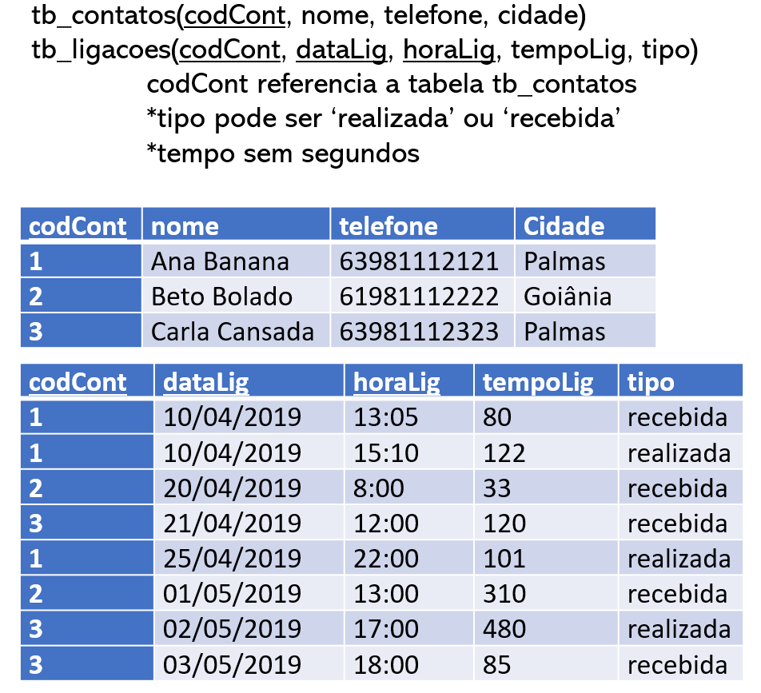
Exercício
Crie o Banco de Dados “Agenda” e as tabelas
codCont – inserir automaticamente, iniciando em 1 e incrementando de 1
dataLig – tipo date (‘dd/mm/aaaa’)
horaLih – tipo time (‘hh:mm:ss’)
Insira as linhas da imagem ao lado na tabela
Cidade padrão ‘Palmas’
Nenhum valor pode ser nulo
Tente inserir novamente a última tupla

Slide 37
Exercício
Retornar consultas com:
Os contatos de Palmas
σ cidade=’Palmas’ (tb_contatos)
Os nomes dos contatos de Palmas
π nome (σ cidade=’Palmas’ (tb_contatos))
Produto cartesiano das tabelas
tb_contatos X tb_ligacoes
Produto cartesiano deixando só as tuplas válidas
σ tb_contatos.codCont = tb_ligacoes.codCont (tb_contatos X tb_ligacoes)
Nome do contato, a data e a hora das ligações realizadas
π nome, dataLig, horaLig (σ tipo = ‘realizada’ (tb_contatos |X| tb_ligacoes))

Slide 38
OUTRAS CLÁUSULAS – AGRUPANDO DADOS SELECIONADOS (GROUP BY)
Permitem agrupar tuplas baseando-se nas semelhanças entre elas
Exemplo:
Agrupamento por coluna:
SELECT cidadeCli FROM tb_cliente GROUP BY cidadeCli
SELECT codAg FROM tb_conta GROUP BY codAg
A quantidade de clientes de cada cidade:
SELECT cidadeCli, count(*) FROM tb_cliente GROUP BY cidadeCli
A media dos saldos das contas de cada agência:
SELECT codAg, AVG(saldo) FROM tb_conta GROUP BY codAg

Slide 39
OUTRAS CLÁUSULAS – AGRUPANDO DADOS SELECIONADOS (GROUP BY)
Permitem agrupar tuplas baseando-se nas semelhanças entre elas
Exemplo:
A média de saldos das contas correntes agrupadas por cidade
SELECT t2.cidadeAg, AVG(saldo)
FROM tb_conta t1 INNER JOIN tb_agencia t2
ON t1.codAg = t2.codAg
GROUP BY t2.cidadeAg

Slide 40
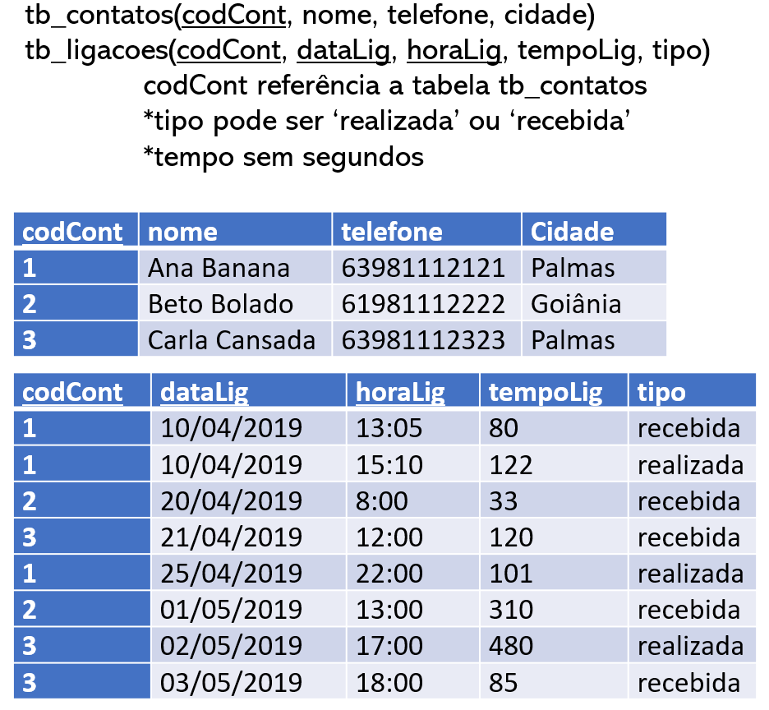
Exercício
Retornar consultas com:
Dados das ligações, ordenadas em ordem decrescente de tempo de ligação
Nome do contato e dados das ligações deste, ordenados em ordem crescente de nome e tempo de ligação
Os nomes e telefones dos contatos que tenham ‘12’ no telefone
Maior tempo gasto em uma ligação
Tempo total das ligações recebidas
Tempo médio das ligações agrupadas por tipo
Tempo médio das ligações agrupadas por tipo
Tempo médio das ligações agrupadas pela cidade do contato

Slide 41
DML - UPDATE
Utilizado para atualizar dados de uma tabela do BD. Sintaxe:
UPDATE nome_tabela
SET nome_atributo1 = novo_valor, ... , nome_atributoN = novo_valorN WHERE criterio_atualizacao
Caso o critério de atualização não seja definido, o valor de todos os registros serão alterados para os novos valores.
Exemplo
UPDATE tb_agencias SET nomeAgencia = ‘CENTRO SUL’ WHERE codAgencia = 1505

Slide 42
DML - DELETE
Utilizado para excluir dados (linhas) de uma tabela que pertence ao BD
Sintaxe:
DELETE FROM nome_tabela WHERE criterios_delecao
Obs. Caso o critério de deleção não seja definido, o SGBD excluíra todas as linhas da tabela;
Exemplo: exclui todos os clientes com código igual a 1
DELETE FROM tb_clientes WHERE codCliente = 1
Exemplo: exclui todas as contas do cliente ‘Ana Banana’
delete from tb_conta
where codCli = (select codCli from tb_cliente where nomeCli='Ana Banana')

Slide 43
Exercício
Altere o nome do contato 1 para ‘Ana Banana da Silva’
Altere todas as ocorrência de tipo de ‘realizada’ para ‘feita’
Apague o contato 1
Apague todos as ligações do/para o contato 1
Apague o contato 1
Apague todas as ligações realizadas (tipo=‘feita’) para o contato 3

Slide 44


Referências Bibliográficas
NERY, Felipe Rodrigues Machado. Banco de Dados – Projeto e Implementação. São Paulo: Érica, 2004
Aulas da professora Madianita Bogo

